Slide 1
Хемоинформатика
Команда 1
Atomic Hack

Slide 2
Наш подход к решению кейса
IC50
Рассмотреть малую базу данных
Рассмотреть большую базу данных
Провести исследование данных различными способами, в том числе выделить закономерности в дескрипторах
Построить модель на основе данных из основных дескрипторов и попытаться выявить закономерность общей выборки

Slide 3
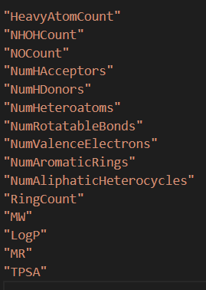
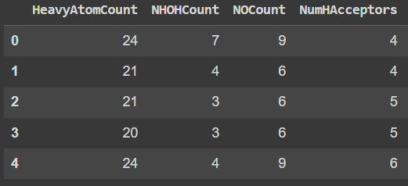
Численное представление вещества
Использованные дескрипторы:
Выходные данные:
Массив (36377, 15)
IC50 (36377, 1)

Slide 4
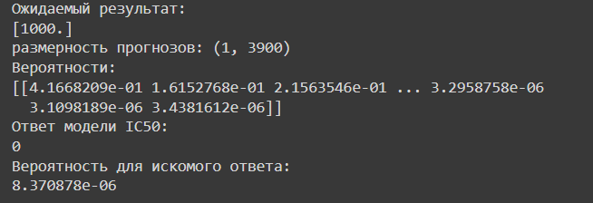
Тренировка модели и проверка
test loss, test acc:
[2.4127578735351562, 0.0002199191803811118]

Slide 5
Работа с малым датасетом
Результаты разных моделей совершенно по-разному реагируют на сокращения размерности пространства фич
Для сокращения размерности использовался метод PCA

Slide 6
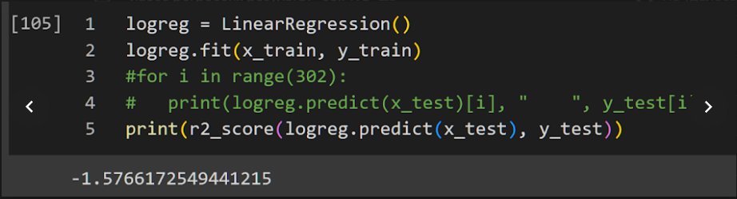
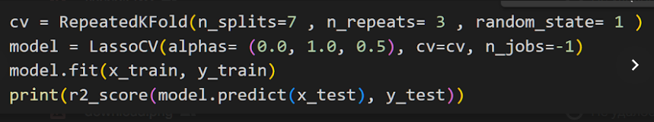
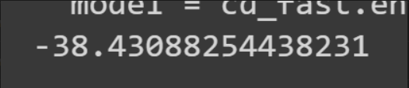
Работа с малым датасетом без сжатия

Slide 7
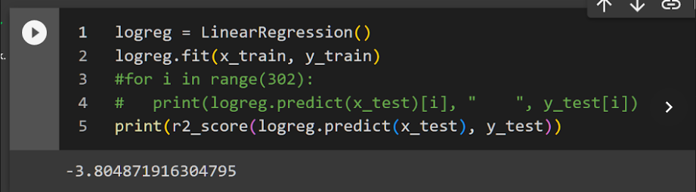
Линейная регрессия 100 фич

Slide 8

Лассо 100 фич

Slide 9
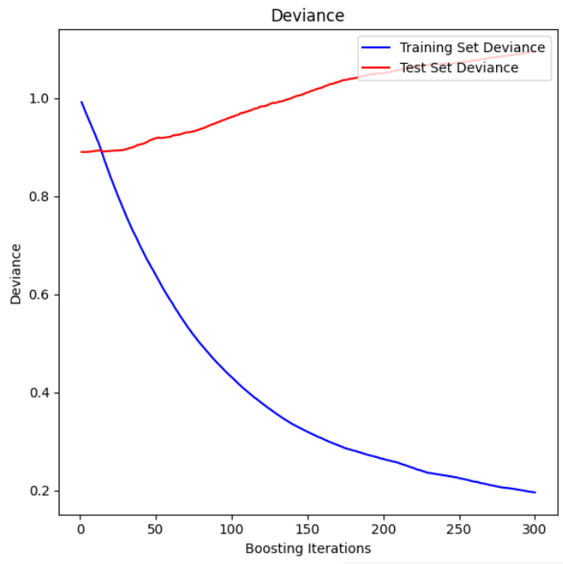
Градиентный бустинг

Slide 10
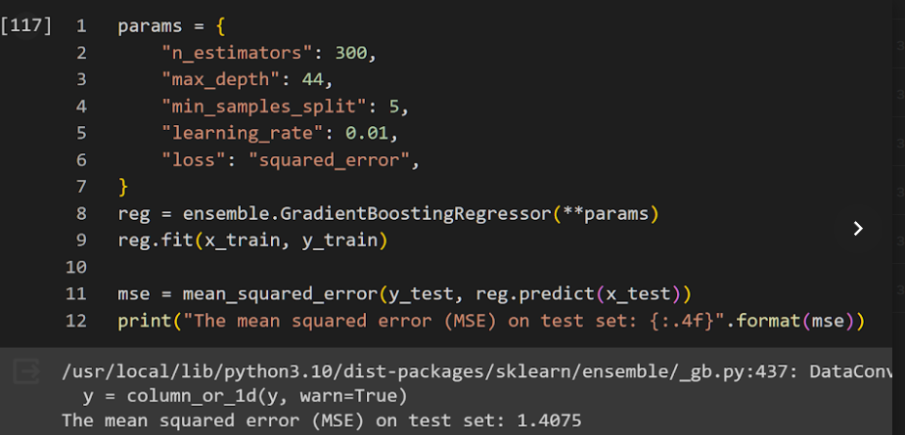
Градиентный бустинг без сокращения размерности

Slide 11
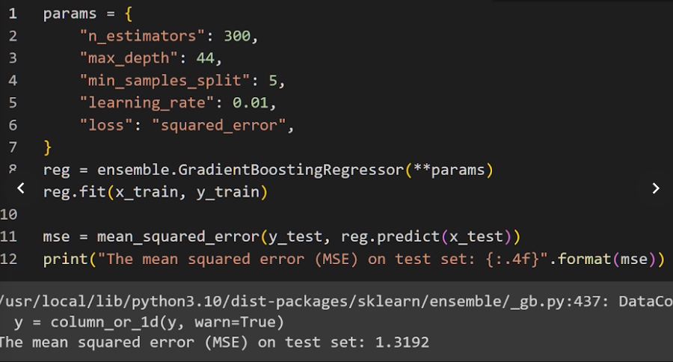
Градиентный бустинг количестве фич = 100

Slide 12
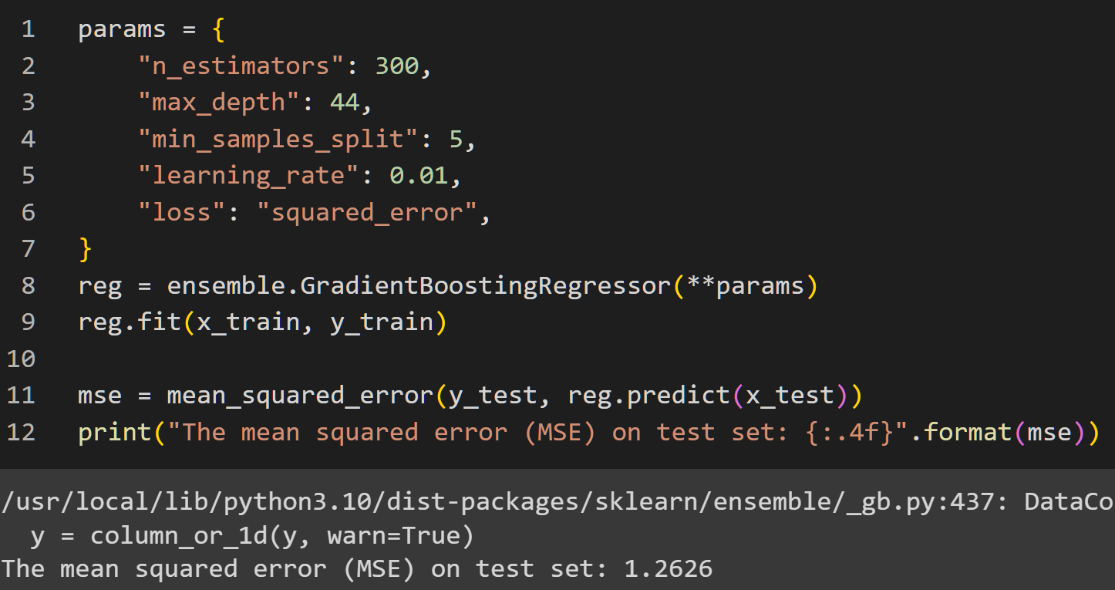
Градиентный бустинг количестве фич = 50

Slide 13
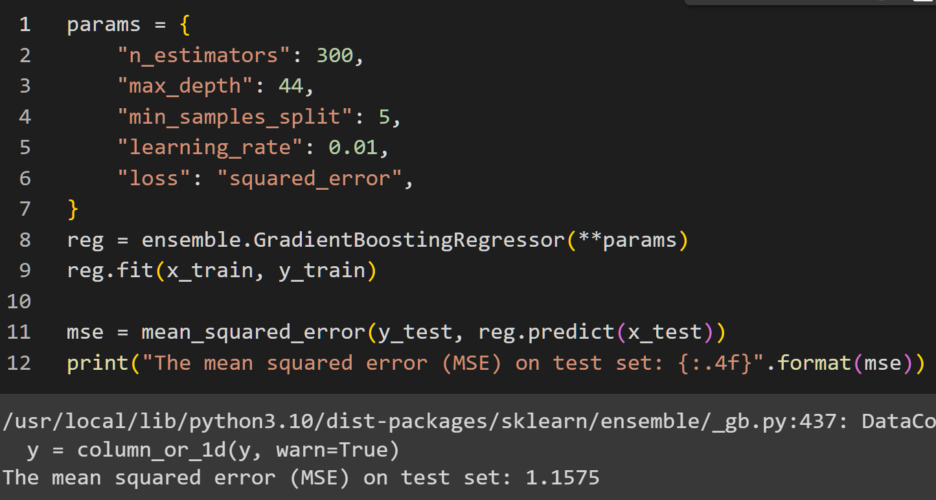
Градиентный бустинг количестве фич = 32

Slide 14
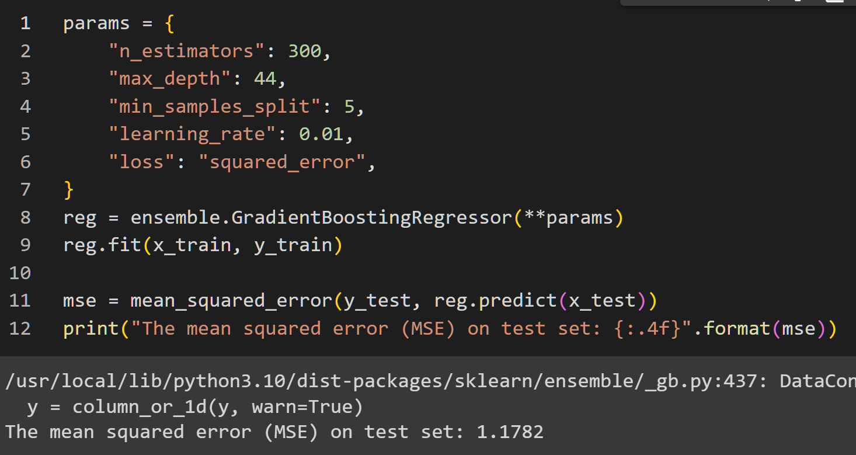
Градиентный бустинг количестве фич = 20

Slide 15
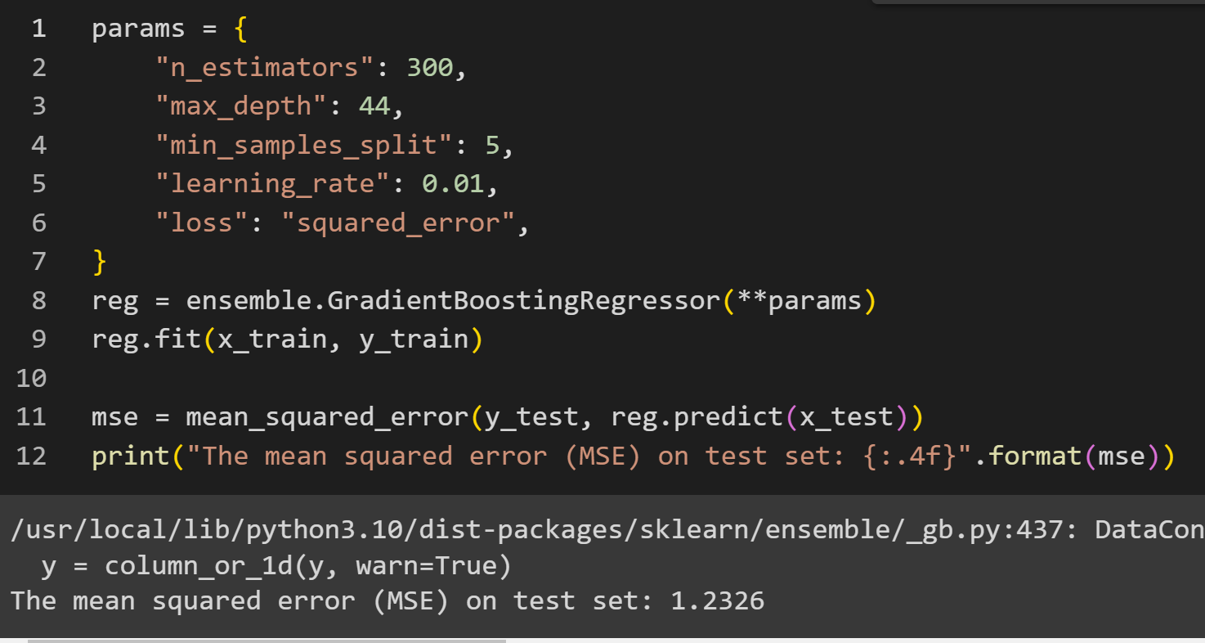
Градиентный бустинг количестве фич = 10

Slide 16
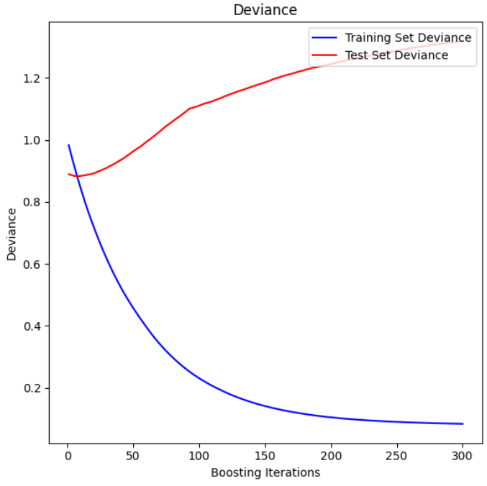
Градиентный бустинг количестве фич = 100

Slide 17


Наша команда
Булат
Виталий

Slide 18
Спасибо за внимание!

